Slide 1

专题二 房间脉冲响应(RIR)仿真
——基于镜像模型和光线追踪模型

Slide 2
任务和概述
任务
RIR仿真（单声源到单观测点，单声源到多观测点）
基于RIR进行混响时间计算(RT60)
概述
RIR仿真及两种模型(基于镜像模型和光线追踪模型)介绍
实验结果分析

Slide 3
房间脉冲响应是什么？有哪些模型？
房间脉冲响应（Room Impulse Response, RIR）
声源在一个特定房间内发出的一个理想单位脉冲信号，到达接收器时的完整时间响应。
组成
直达声、早期反射、后期混响
直达声：声源直接到达接收器的信号
早期反射：声波经过少量几次反射后到达接收器的信号
后期混响：声波经过多次随机反射后形成的持续衰减
方法
镜像模型
光线追踪模型

Slide 4
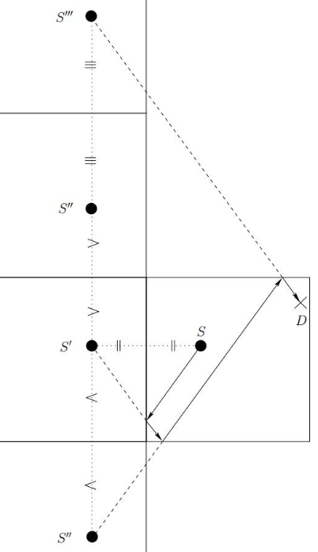
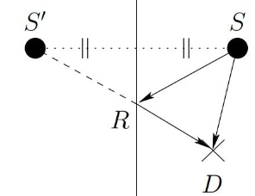
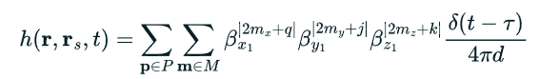
什么是镜像源模型？如何理解镜像源模型？
假设：房间为矩形，声波反射没有能量损失。
假设：房间内有无数个镜像声源，镜像声源可以通过对称性计算得到。
反射三次
=>可以计算出从声源到接收器的所有可能反射路径。
直达声的路径可以直接计算。
反射声的路径可以通过声源和接收器的镜像位置计算。
反射阶数是指声波经过的反射次数。
到达时间可以通过路径长度除以声速来计算。
反射一次
最终公式
$t$时，房间位置 $r_{s}​$的声源产生的声波到达另一个位置$r$的响应。

Slide 5
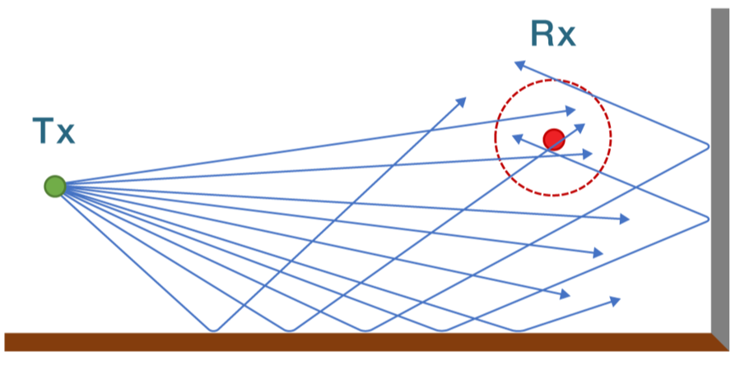
什么是光线追踪模型？如何理解这个模型？
从声源发射大量射线并追踪它们的传播路径
路径追踪：追踪每条射线在房间内的传播路径
能量衰减：每次反射时，根据表面材料的吸声系数减弱射线的能量
接收检测：检测哪些射线经过反射后到达接收点
时间-能量直方图：根据射线到达接收点的时间和能量构建时间-能量直方图
脉冲响应重建：将时间-能量直方图转换为房间脉冲响应(RIR)

Slide 6
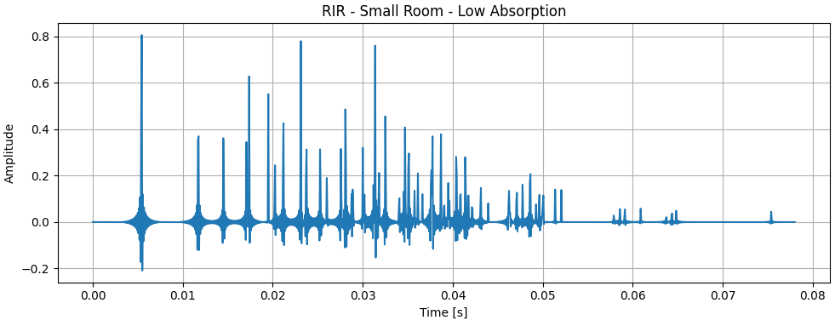
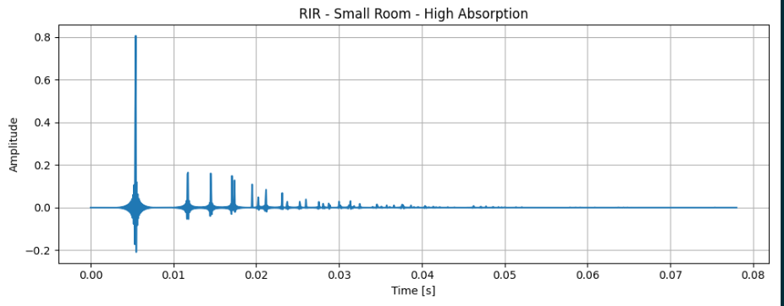
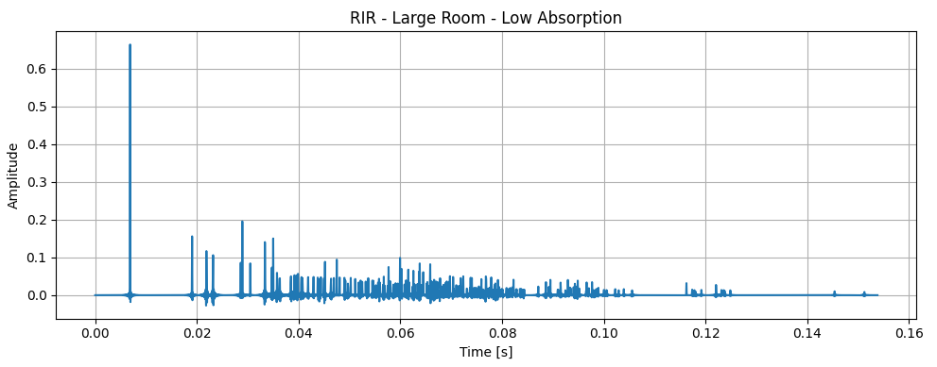
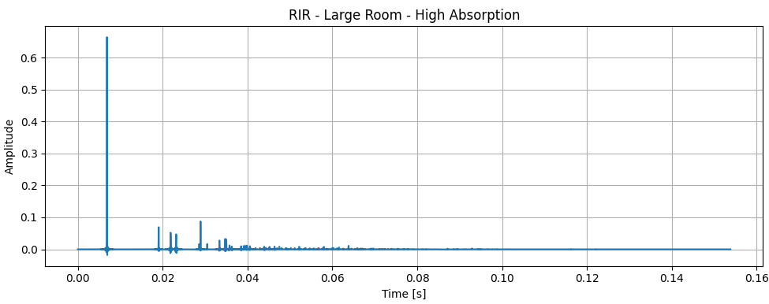
实验
单声源到单观测点 镜像源模型
实验配置
实验结果
RIR 波形图
低吸声系数
高吸声系数
房间尺寸:5x4x3
房间尺寸:5x4x3
小房间
吸声系数:0.1
吸声系数:0.6
采样率: 16000 Hz
采样率: 16000 Hz
声源位置: [2, 2, 1.5]
声源位置: [2, 2, 1.5]
低吸声系数
小房间
高吸声系数
麦克风位置: [3, 2, 1.5]
麦克风位置: [3, 2, 1.5]
小房间
房间尺寸:10x8x6
房间尺寸:10x8x6
大房间
吸声系数:0.1
吸声系数:0.6
采样率: 16000 Hz
采样率: 16000 Hz
声源位置: [5, 4, 3]
声源位置: [5, 4, 3]
麦克风位置: [6, 3, 2.5]
麦克风位置: [6, 3, 2.5]
低吸声系数
大房间
高吸声系数
大房间
实验结论
大房间意味着声源和麦克风之间的距离可能更远，并且墙壁之间的距离也更远，导致早期反射到达麦克风的时间会更晚，并且反射之间的间隔会更大。
低吸声系数仍然会导致反射声衰减缓慢，产生较长的混响。

Slide 7
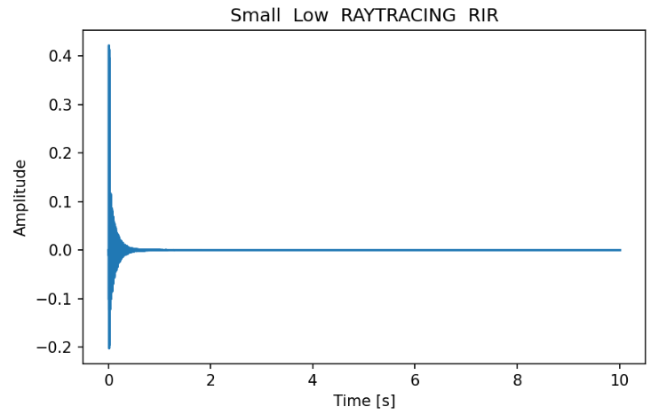
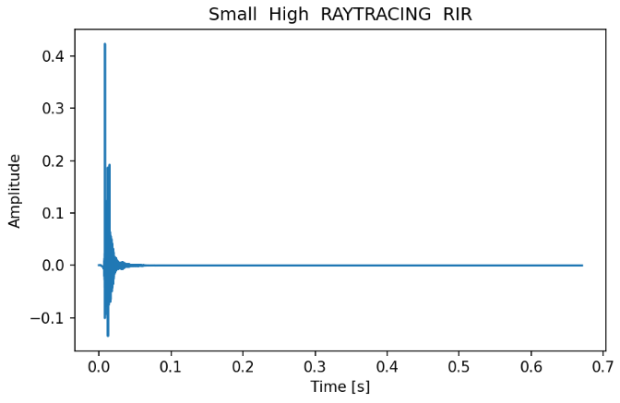
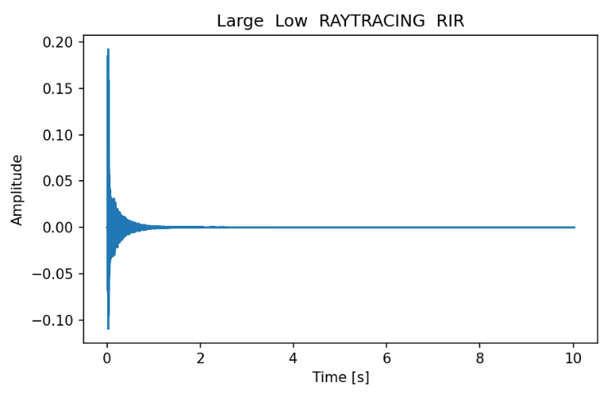
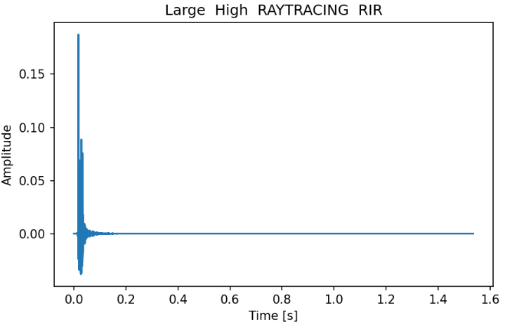
实验
单声源到单观测点 光线追踪模型
实验结果
RIR 波形图
低吸声系数
小房间
高吸声系数
小房间
低吸声系数
大房间
高吸声系数
大房间
实验结论
大房间意味着声源和麦克风之间的距离可能更远，并且墙壁之间的距离也更远，导致早期反射到达麦克风的时间会更晚，并且反射之间的间隔会更大。
低吸声系数仍然会导致反射声衰减缓慢，产生较长的混响。

Slide 8
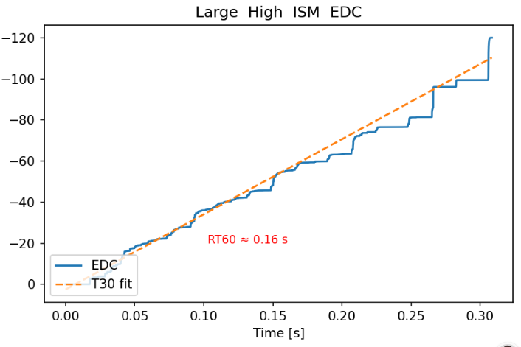
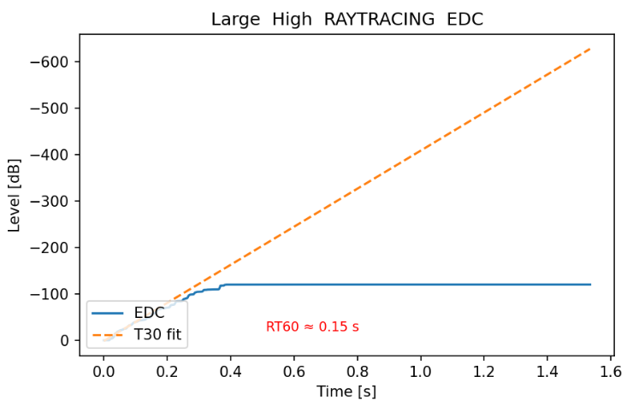
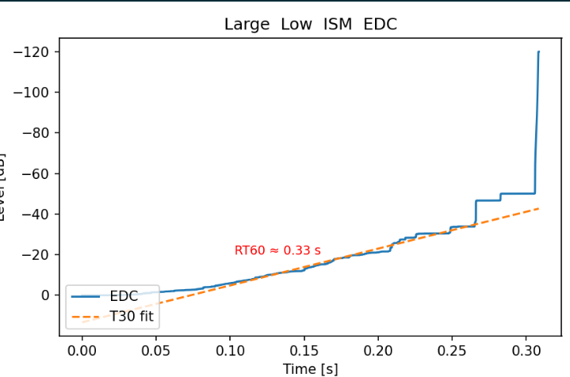
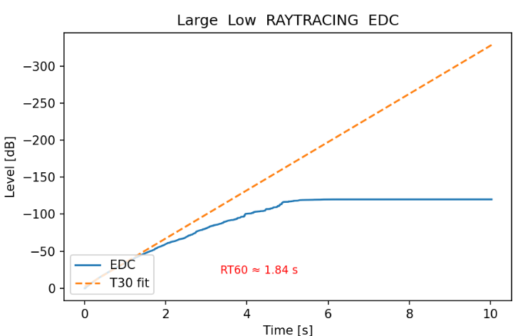
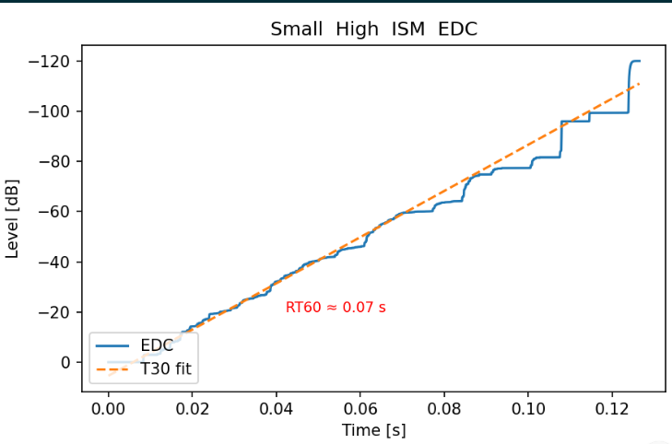
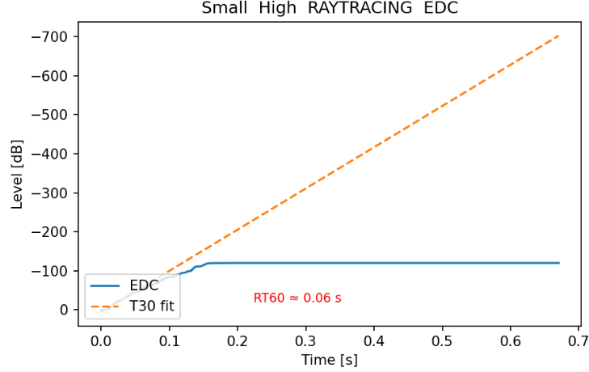
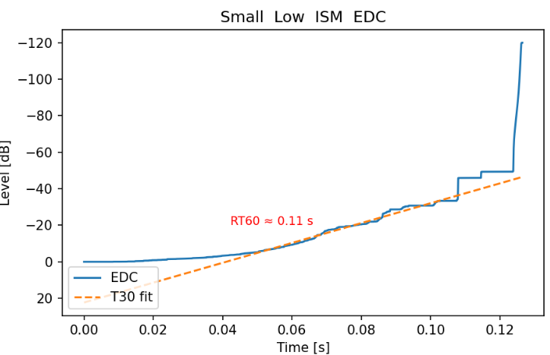
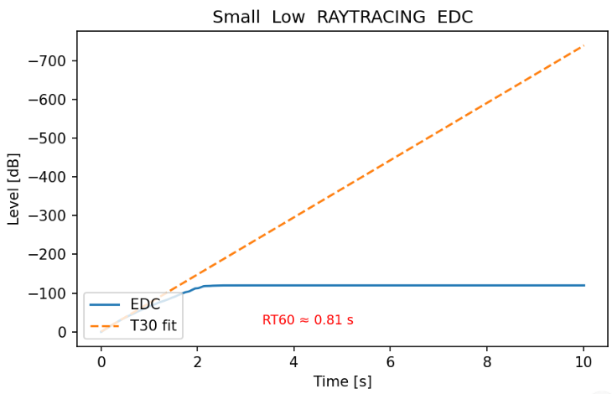
实验
RT60的计算 单声源到单观测点
实验结论
实验结果
镜像模型
光线追踪模型
大房间
随着房间尺寸的增大，RT60 增加。声音在更大的空间内传播和反射需要更多时间。
随着吸声系数的增加，RT60 通常会减少。更多的声音被吸收，混响时间缩短。
高吸声系数
0.16s
0.15s
低吸收率下，两种方法计算出现一些较大差距：
低吸声系数
1.84s
0.33s
镜像法的max_order截断了晚期反射，导致能量快速下降
光线追踪模型可以捕捉低吸收率晚期持续存在的回声，所以raytrace算出来的会大一些，更贴近真实值
小房间
0.07s
0.06s
高吸声系数
低吸声系数
0.11s
0.01s

Slide 9
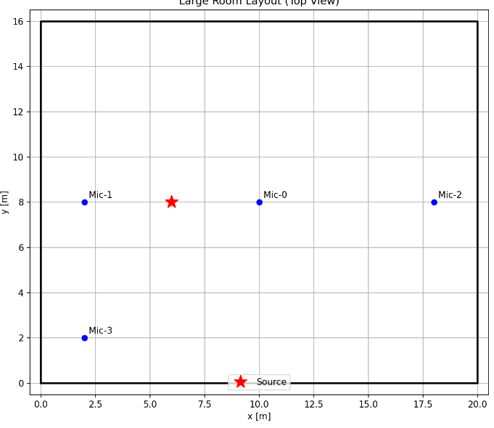
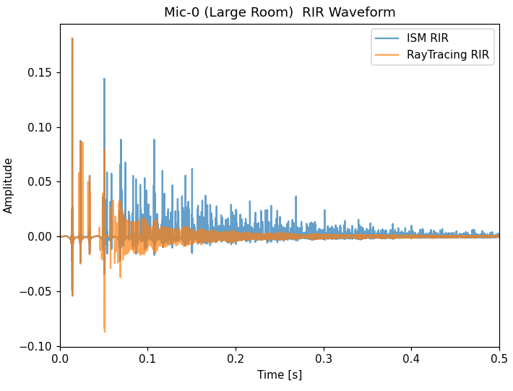
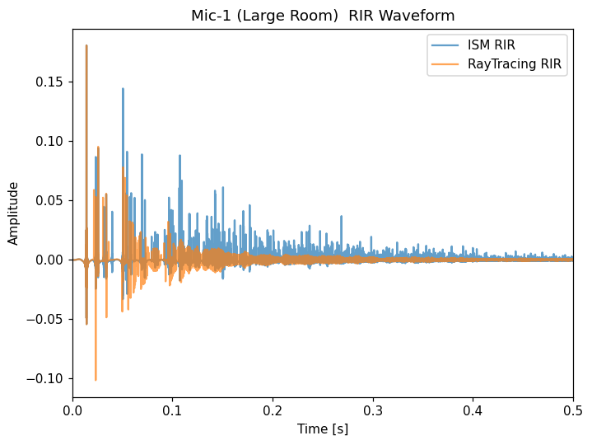
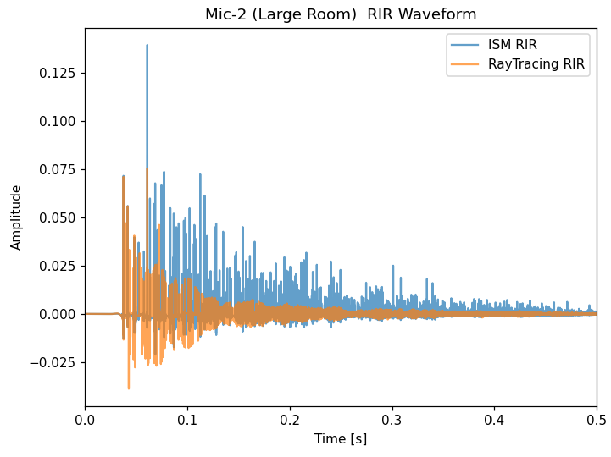
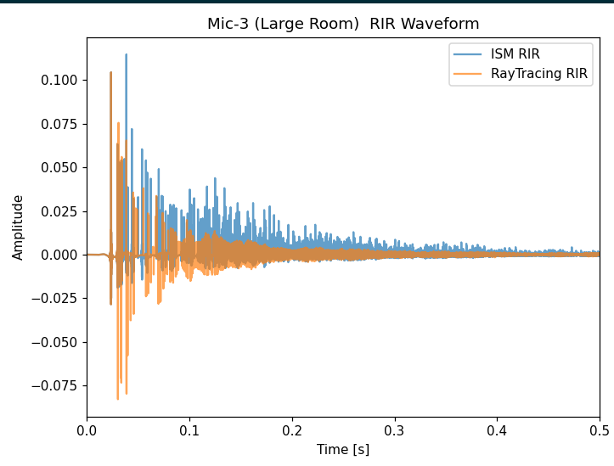
实验
单声源到多观测点 镜像源模型&ray trace模型
实验配置
实验结果
RIR 波形图
房间尺寸:20x16x8
吸声系数:0.3
Mic-1
采样率: 16000 Hz
Mic-2
Mic-0
Mic-3
麦克风0波形图
麦克风1波形图
实验结论
每个麦克风接收到的RIR包含​​直达声​​、​​早期反射和​​混响。
靠近声源的麦克风 0，1直达声强，混响少;
角（Mic 2,3）的麦克风接收到更多反射声。
麦克风2波形图
麦克风3波形图

Slide 10
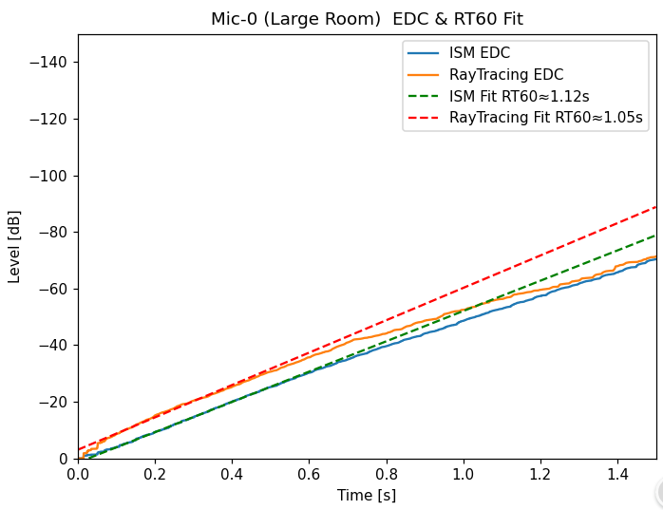
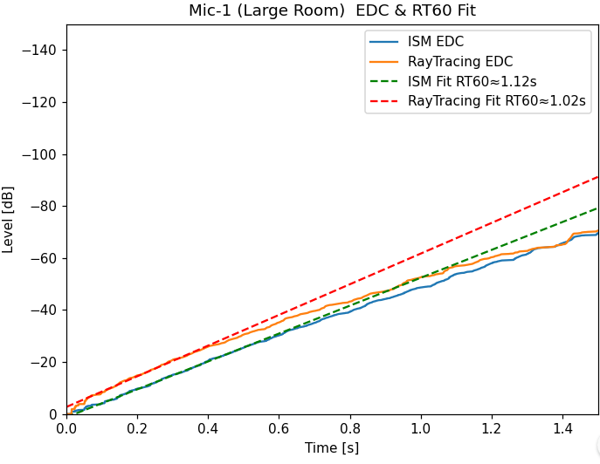
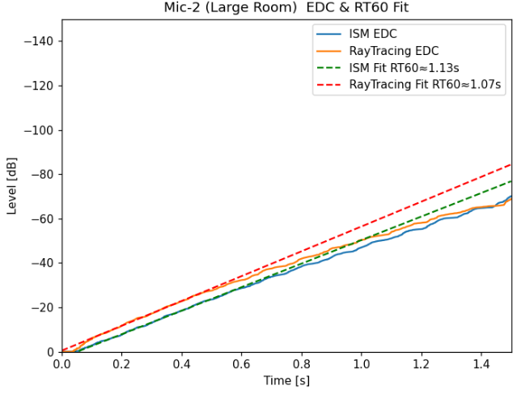
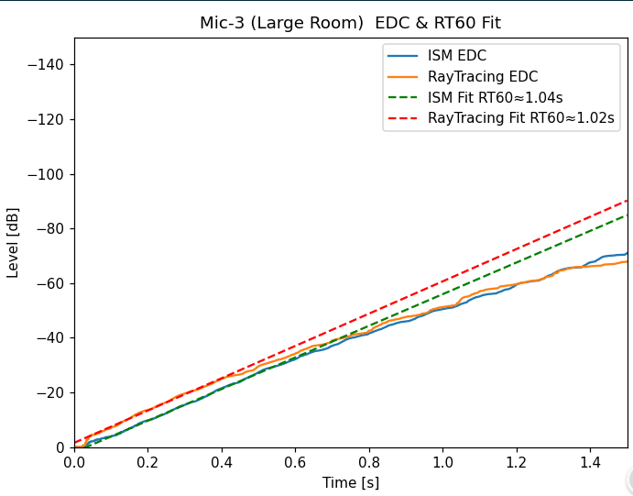
实验
RT60的计算 单声源到单观测点
实验结论
实验结果
ISM 1.12S
ISM 1.12S
Mic-1
Mic-2
Ray Trace 1.05S
Ray Trace 1.02S
Mic-0
Mic-0
Mic-1
Mic-3
mic2处于远端墙位置，既能够获取单面反射，也可以获得来自其他墙面的反射，所以rt60较大。
mic0位于中心点，也因为反射源较多所以rt60相对大一些，mic1和mic2同理，但是缺少了远端丰富的反射源。
mic3位于墙角，虽然有反射源但多次衰减下降快反而rt60最短
ISM 1.13S
ISM 1.04S
Ray Trace 1.07S
Ray Trace 1.02S
Mic-2
Mic-3

